Slide 1

TRƯỜNG ĐẠI HỌC CÔNG NGHIỆP HÀ NỘI
TRƯỜNG CÔNG NGHỆ THÔNG TIN VÀ TRUYỀN THÔNG
BÁO CÁO ĐỒ ÁN TỐT NGHIỆP
NGHIÊN CỨU VÀ XÂY DỰNG HỆ THỐNG HỖ TRỢ
DI CHUYỂN CHO NGƯỜI KHIẾM THỊ, NGƯỜI CÓ THỊ LỰC KÉM
Giảng viên hướng dẫn | : Th.S Nguyễn Lan Anh
Sinh viên | : Đặng Phan Anh
Lớp | : 2021DHCNTT04
Khóa | : K16

Slide 2
1. Tổng quan về đề tài
5. Hướng phát triển
2. Cơ sở lý thuyết
NỘI DUNG
4. Kết quả thực nghiệm
3. Phương pháp giải quyết bài toán

Slide 3

01
TỔNG QUAN VỀ ĐỀ TÀI
Lý do chọn đề tài
Mục tiêu đề tài
Nội dung nghiên cứu

Slide 4
Lý do chọn đề tài
Sự phát triển vượt bậc của trí tuệ nhân tạo
Nhu cầu cải thiện chất lượng cuộc sống cho người khiếm thị và người có thị lực kém.
Tiềm năng ứng dụng thực tiễn của hệ thống.

Slide 5
Mục tiêu đề tài
Nghiên cứu và phát triển: Nghiên cứu và phát triển hệ thống nhận diện đặc trưng hình ảnh từ môi trường.
Xây dựng hệ thống mô tả đường đi: Xây dựng hệ thống chuyển đổi thông tin khung cảnh thành hướng dẫn bằng giọng nói.
Hỗ trợ di chuyển an toàn: Tạo giải pháp hỗ trợ người khiếm thị di chuyển an toàn, tự tin và độc lập.

Slide 6
Nội dung nghiên cứu
Nghiên cứu và phát triển: Nghiên cứu và phát triển các phương pháp định vị đối tượng (có giám sát, bán giám sát, không giám sát).
Tìm hiểu các phương pháp
: Tìm hiểu các phương pháp giải quyết bài toán.
Ứng dụng công nghệ
:Ứng dụng trí tuệ nhân tạo và học máy trong xây dựng hệ thống mô tả đường đi.

Slide 7

02
CƠ SỞ LÝ THUYẾT
Tổng quan về Deep learning
1 số mạng học sâu
Lan truyền ngược

Slide 8
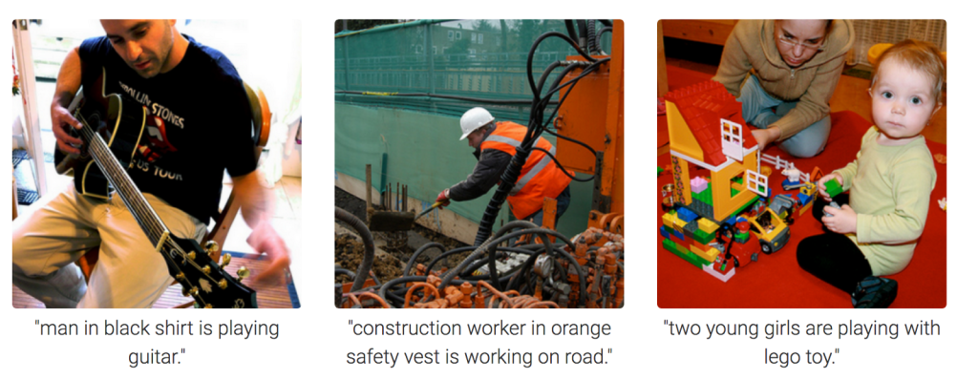
Tổng quan về deep learning
Deep learning sử dụng nhiều mạng nơ-ron mô phỏng bộ não con người.
1
2
Tự học từ dữ liệu lớn.
3
CNN-RNN kết hợp mô tả nội dung hình ảnh..
4
Hỗ trợ người khiếm thị tiếp cận
thông tin hình ảnh.

Slide 9
Một số mạng học sâu
CNN
LSTM

Slide 10
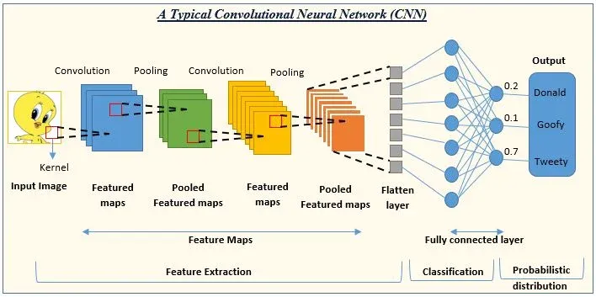
Mạng học sâu CNN
Mạng nơ-ron tích chập mô phỏng thị giác con người.
Sử dụng bộ lọc, tầng gộp trích xuất đặc trưng.

Slide 11
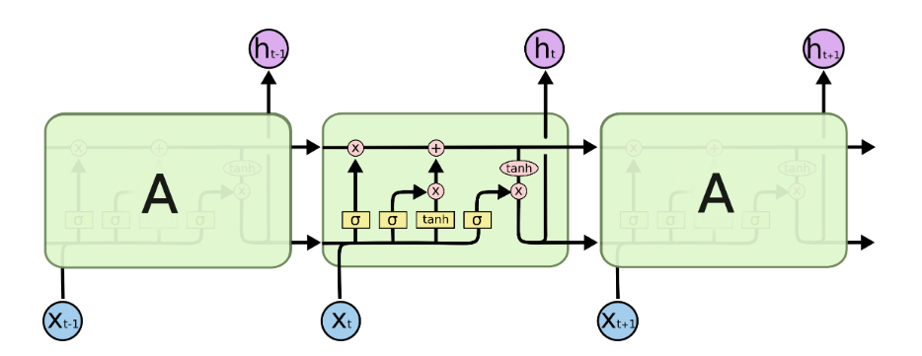
Mạng học sâu LSTM
LSTM là mạng nơ-ron hồi quy đặc biệt khắc phục vấn đề độ dốc biến mất khi xử lý chuỗi dữ liệu dài.
Hoạt động dựa trên các đơn vị bộ nhớ với ba cổng chính (vào, quên, ra) cho phép kiểm soát lưu trữ thông tin.
Hiệu quả trong học các phụ thuộc dài hạn, ứng dụng trong dịch máy, phân tích tình cảm và dự đoán chuỗi thời gian.

Slide 12
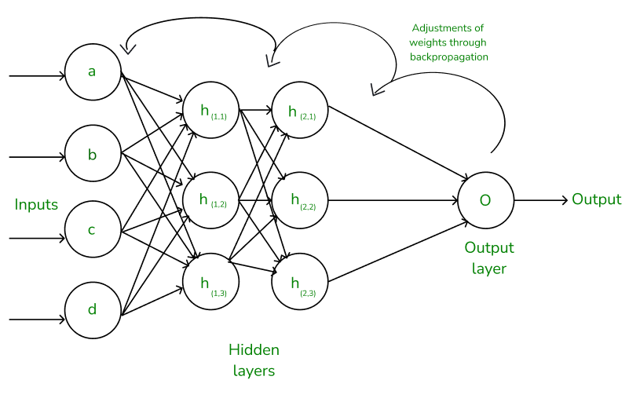
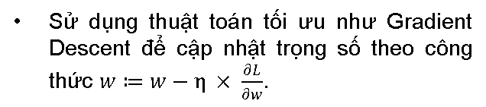
Thuật toán lan truyền ngược
Thuật toán lan truyền ngược là phương pháp quan trọng trong huấn luyện mạng nơ-ron, tính toán gradient của hàm mất mát để giảm sai số dự đoán.
Gồm 4 bước chính:
Lan truyền tiến (tính đầu ra dự đoán),
Tính hàm mất mát (so sánh với giá trị thực),
Lan truyền ngược (tính gradient qua các lớp),
Cập nhật trọng số.
Sử dụng thuật toán tối ưu như Gradient Descent để cập nhật trọng số theo công thức $w≔w−η × \frac{∂L}{∂w}$.

Slide 13
03
Phương pháp giải quyết bài toán
Bài toán phân loại ảnh
Bài toán sinh mô tả cho ảnh
Bài toán nhận diện đối tượng
Công nghệ chuyển đổi giọng nói thành văn bản
Bài toán ước lượng độ sâu
Xây dựng hệ thống hoàn chỉnh

Slide 14
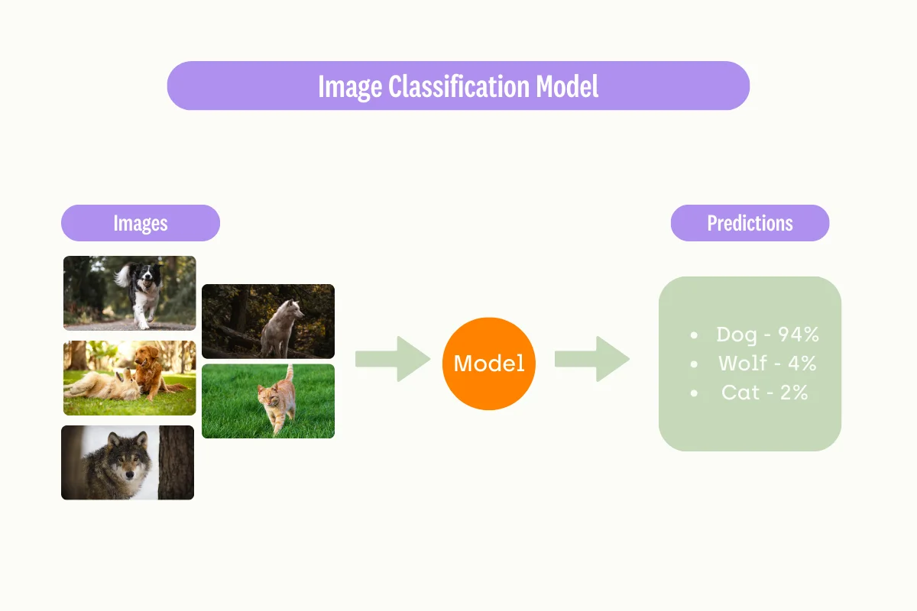
Bài toán phân loại ảnh
Phân loại ảnh: gán nhãn hình ảnh dựa trên đặc trưng, ứng dụng từ nhận dạng chữ viết đến y khoa.
Mục đích: Xác định 1 đoạn đường được chụp có đi được hay không
Phương pháp giải quyết: Học chuyển giao sử dụng mô hình Resnet 50

Slide 15
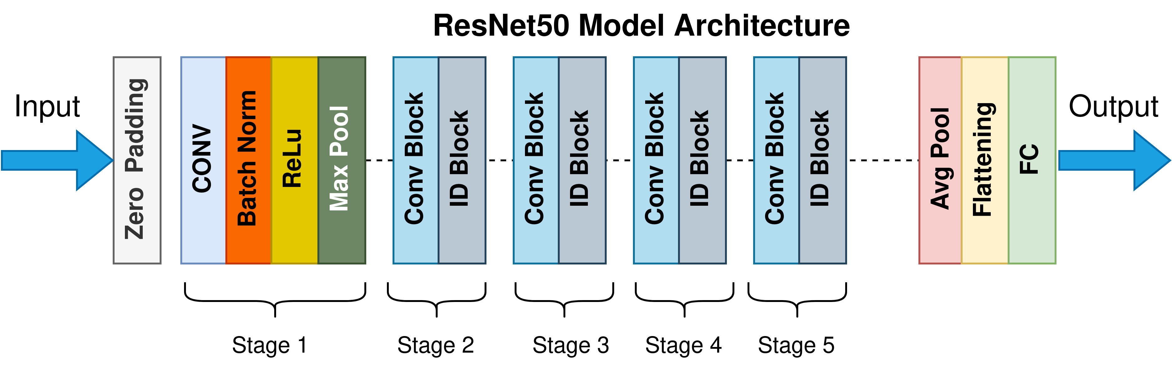
Kiến trúc mô hình Resnet 50

Slide 16
Bài toán sinh mô tả cho ảnh
Sinh mô tả ảnh: quá trình AI tự động tạo mô tả văn bản cho hình ảnh, kết hợp thị giác máy tính và xử lý ngôn ngữ tự nhiên.
Mục đích: Mô tả đoạn đường được chụp
Phương pháp giải quyết:
Sử dụng kiến trúc Merging architecture để huấn luyện mô hình.
Sử dụng các lớp CNN của inceptionV3 để làm bộ mã hóa, thu về đặc trưng của ảnh
Sử dụng LSTM để làm bộ giải mã
Áp dụng thuật toán tìm kiếm theo chùm tia (Beam search) để sinh mô tả cho ảnh

Slide 17
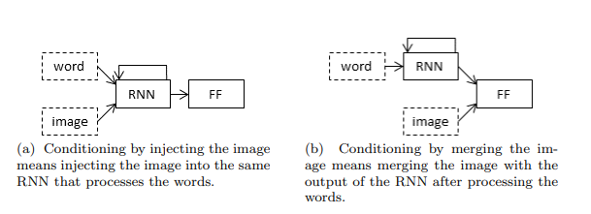
Kiến trúc merging architecture

Slide 18
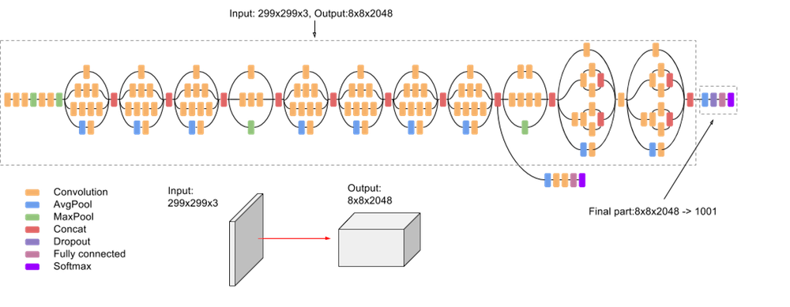
Bộ mã hóa

Slide 19
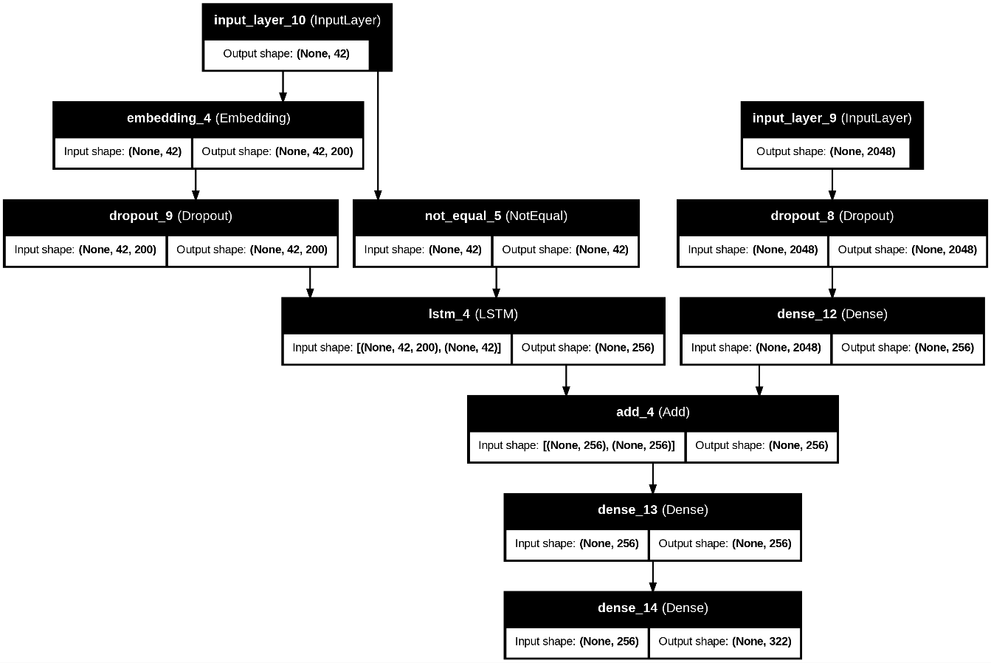
Bộ giải mã

Slide 20
Thuật toán tìm kiếm theo chùm tia (Beam Search)
Tổng quan: Beam Search là một thuật toán tìm kiếm heuristic, là một biến thể của thuật toán tìm kiếm theo chiều rộng (Breadth-First Search). Thay vì giữ lại tất cả các trạng thái có thể, nó chỉ giữ lại k trạng thái tốt nhất (k là beam width).
Các bước tổng quan của thuật toán:
Khởi tạo với trạng thái ban đầu
Tại mỗi bước: Tạo tất cả các trạng thái con có thể
Tính điểm cho mỗi trạng thái con
Lặp lại cho đến khi đạt điều kiện dừng
Trả về trạng thái tốt nhất

Slide 21
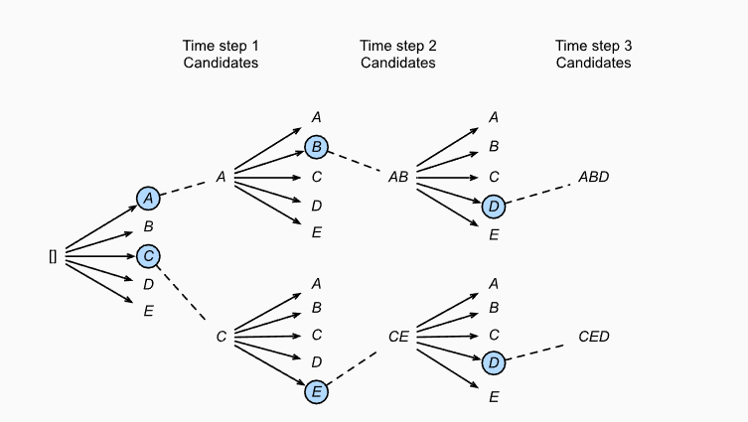
Ví dụ thuật toán tìm kiếm theo chùm tia (Beam Search) với beam_width = 2

Slide 22
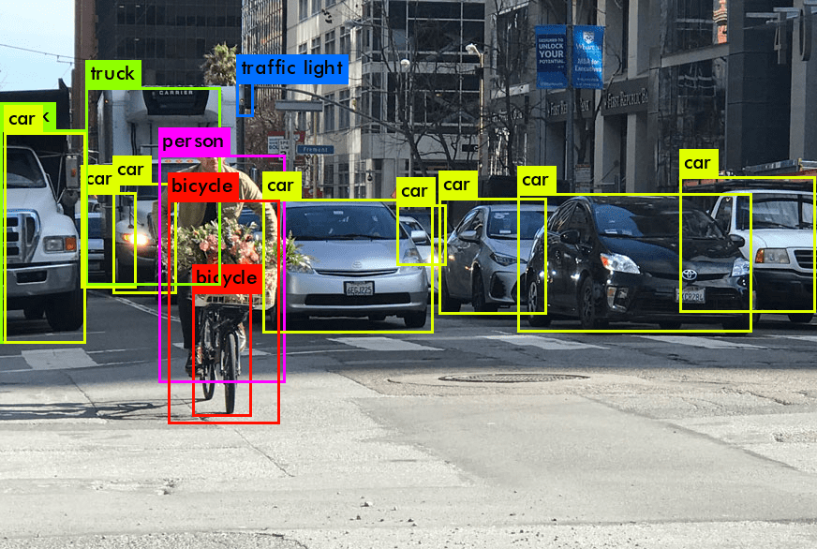
Bài toán nhận diện đối tượng
Nhận diện đối tượng: kỹ thuật thị giác máy tính xác định vị trí và phân loại vật thể trong ảnh thông qua mạng nơ-ron tích chập.
Mục đích: Xác định vị trí các vật cản trên đường được chụp
Phương pháp giải quyết: Áp dụng mô hình nhận diện đối tượng Yolov11

Slide 23
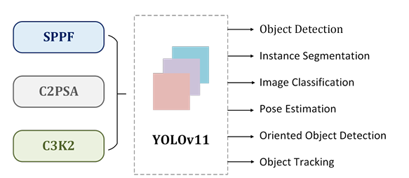
Kiến trúc mô hình YOLOv11

Slide 24
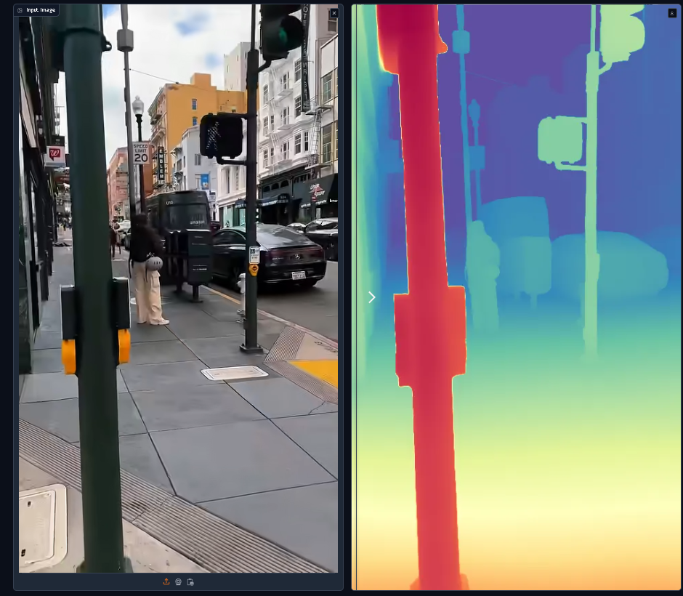
Bài toán ước lượng độ sâu
Ước lượng độ sâu: kỹ thuật thị giác máy tính đo khoảng cách từ camera đến điểm ảnh, tạo bản đồ độ sâu từ hình ảnh 2D.
Mục đích: Xác định khoảng cách của vật cản
Phương pháp giải quyết: Áp dụng mô hình ước lượng độ sâu Depth Anything V2

Slide 25
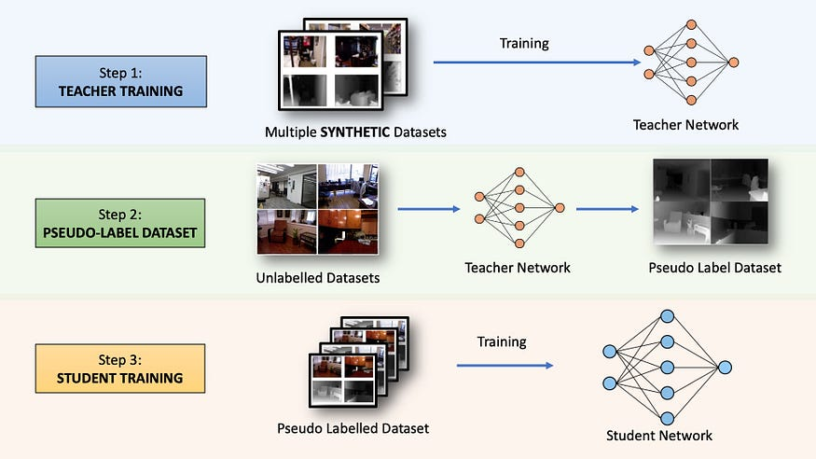
Kiến trúc Depth Anything V2

Slide 26

Công nghệ chuyển đổi giọng nói thành văn bản
Text to Speech (TTS): công nghệ chuyển văn bản thành giọng nói, cho phép máy tính đọc nội dung một cách tự nhiên.
Mục đích: cung cấp thông tin về đoạn đường cho người sử dụng
Phương pháp giải quyết: Sử dụng công nghệ TTS thông qua Api của google

Slide 27
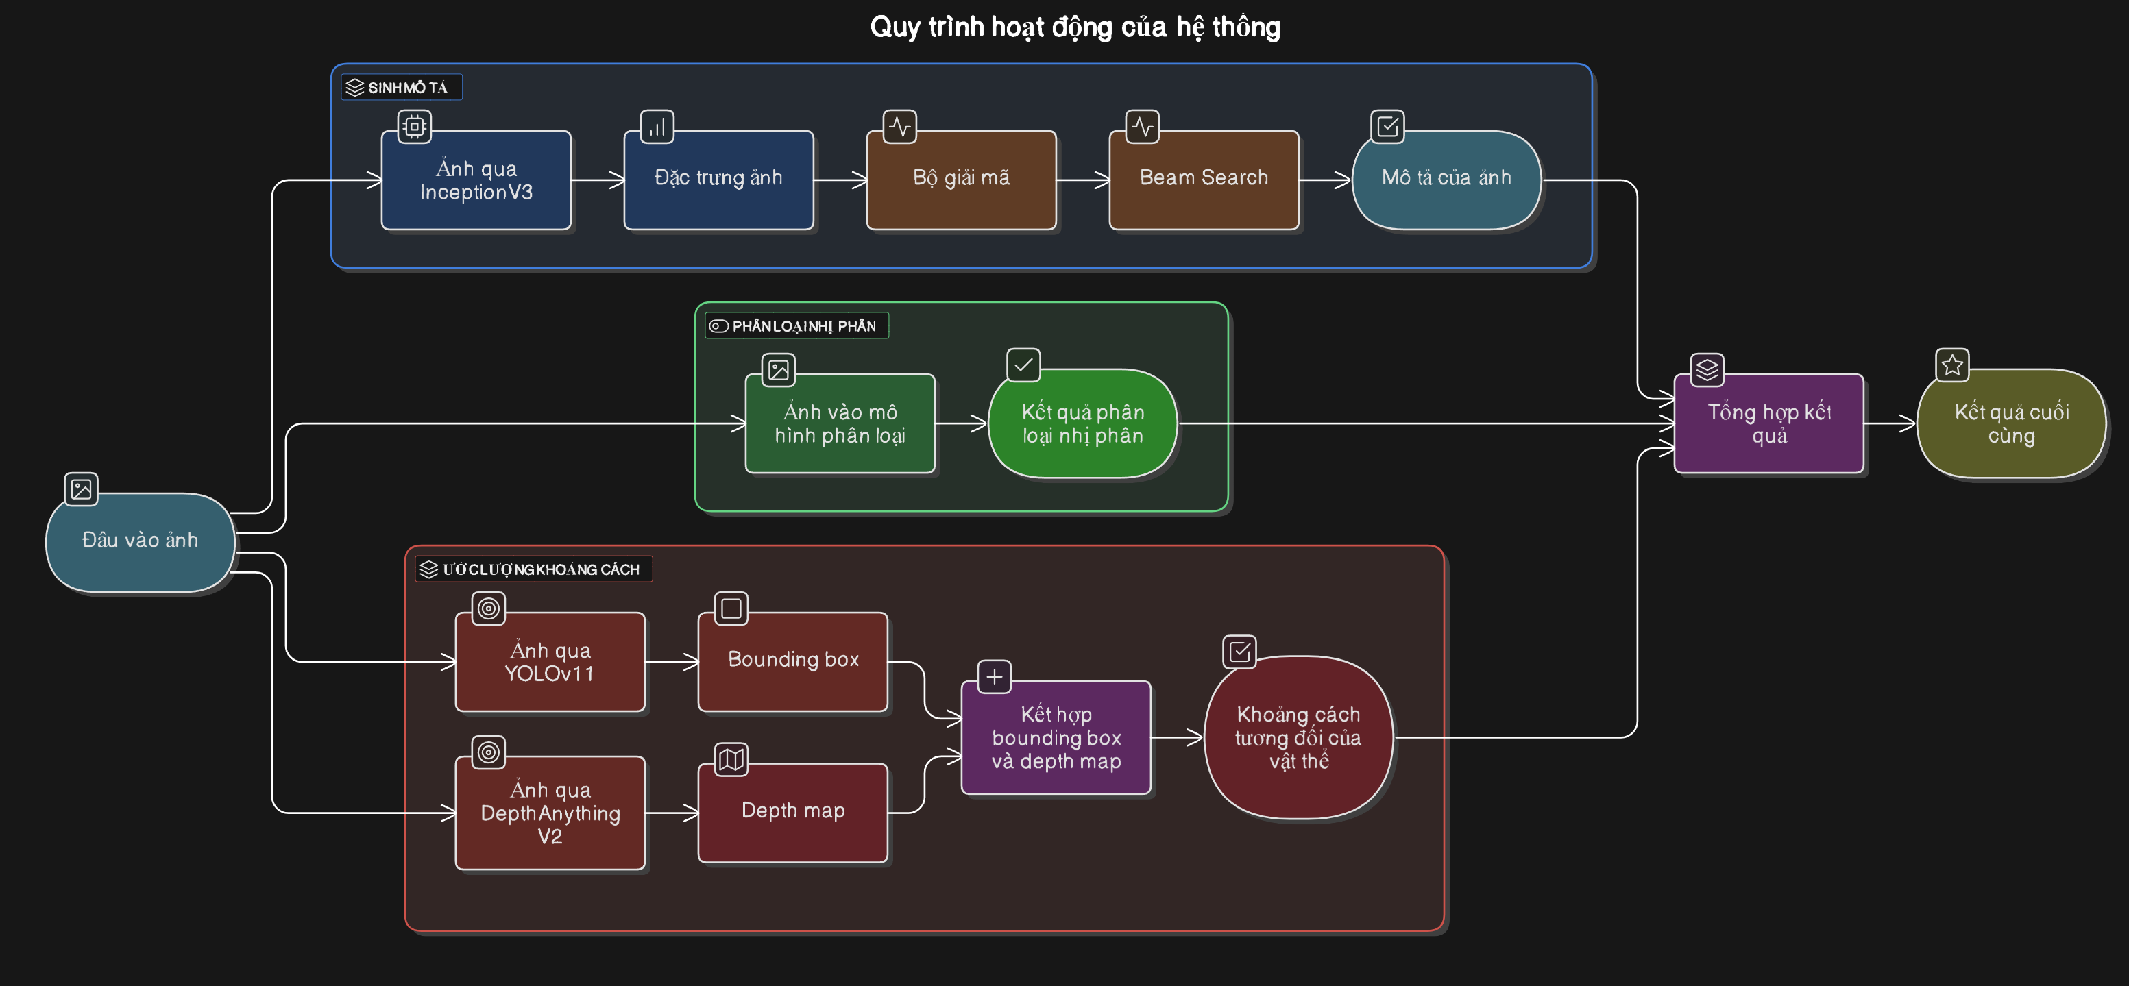
Xây dựng hệ thống hoàn chỉnh

Slide 28

04
Kết quả thực nghiệm
Kết quả huấn luyện mô hình sinh mô tả cho ảnh
Kết quả thực nghiệm
This Photo by Unknown Author is licensed under CC BY-NC-ND

Slide 29
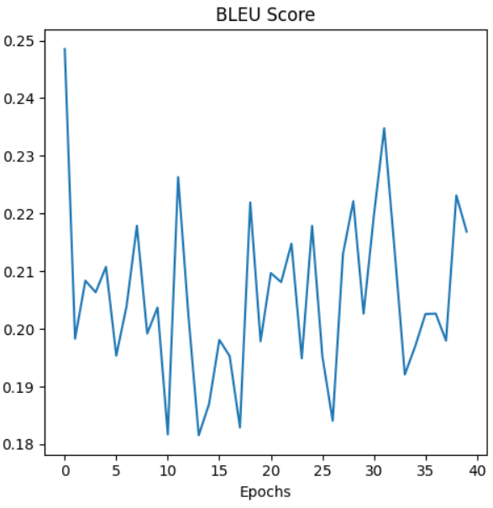
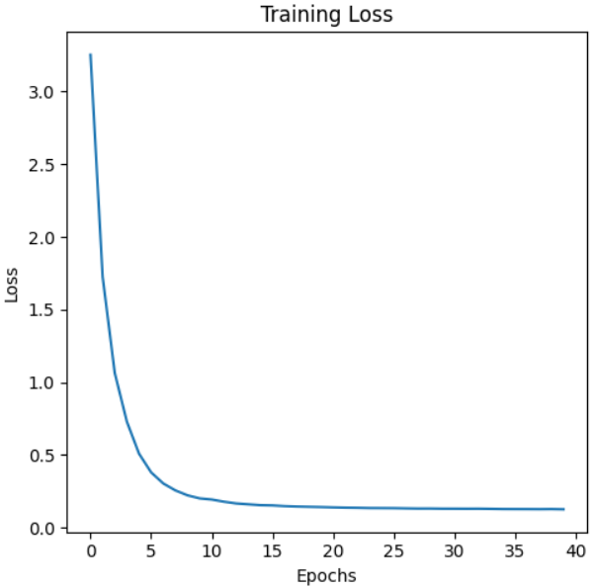
Kết quả huấn luyện mô hình sinh mô tả cho ảnh
Đạt Bleu-4 score: ~0.22
Giá trị hàm mất mát duy trì ở mức ~0.2

Slide 30
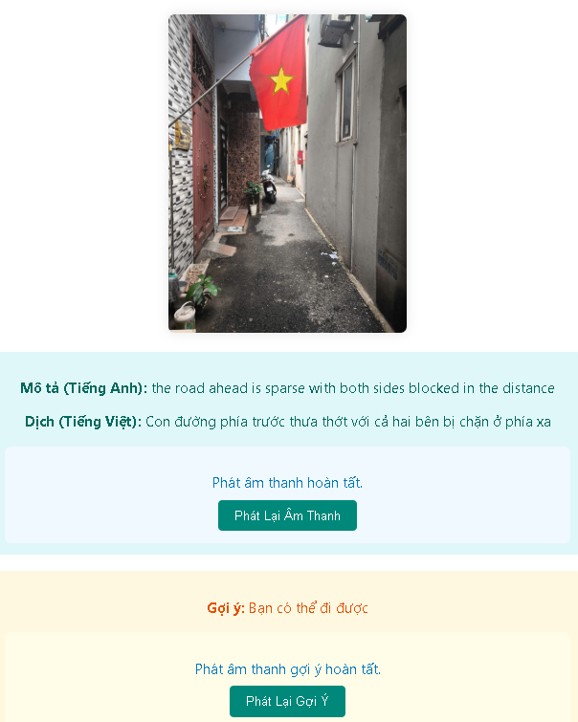
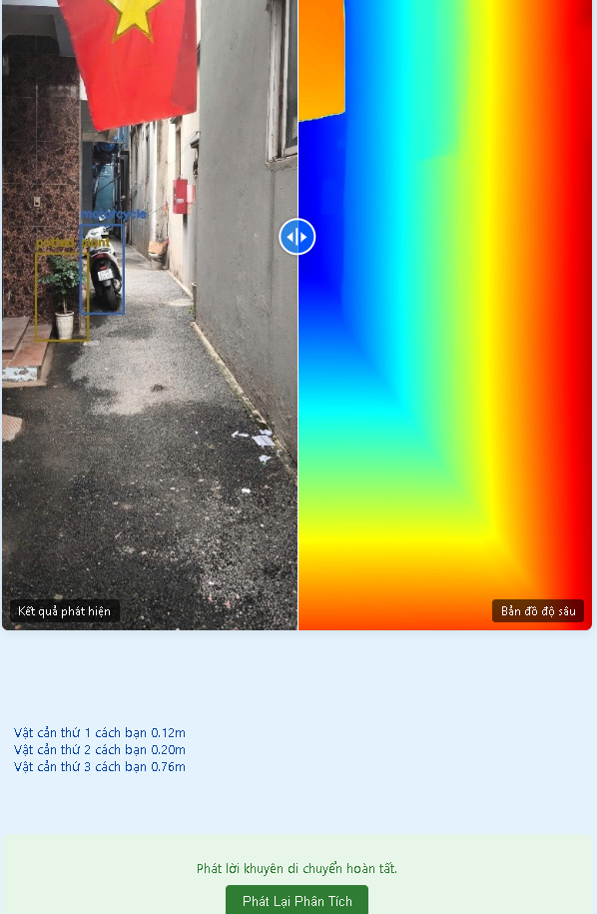
Kết quả thực nghiệm

Slide 31
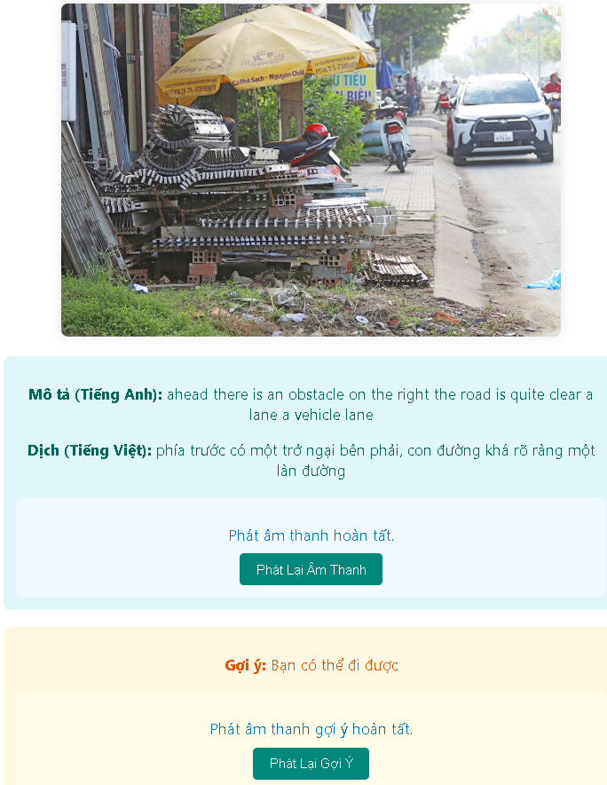
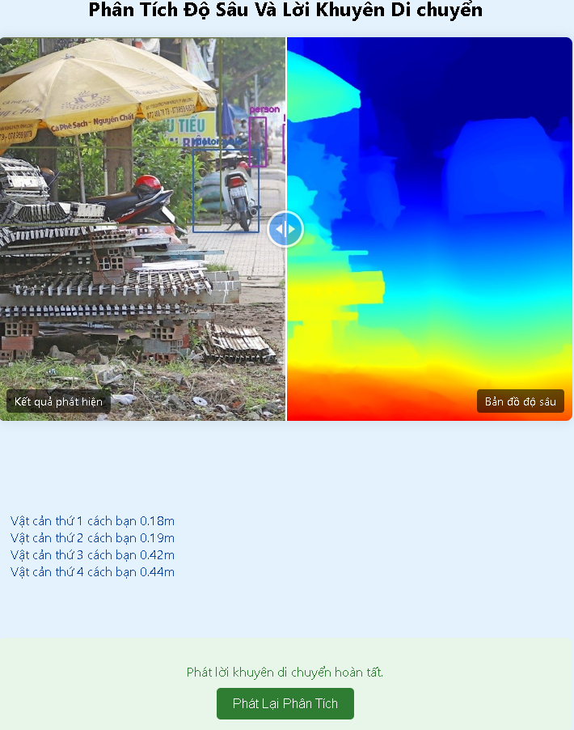
Kết quả thực nghiệm

Slide 32
Kết quả thực nghiệm

Slide 33
Kết quả thực nghiệm
Hoàn thành hệ thống mô tả đường đi qua mô hình học sâu
Tạo giải pháp cải thiện cuộc sống người khiếm thị.
Xây dựng bộ dữ liệu riêng kết hợp nhiều công nghệ..

Slide 34
05
HƯỚNG PHÁT TRIỂN
This Photo by Unknown Author is licensed under CC BY-NC-ND

Slide 35

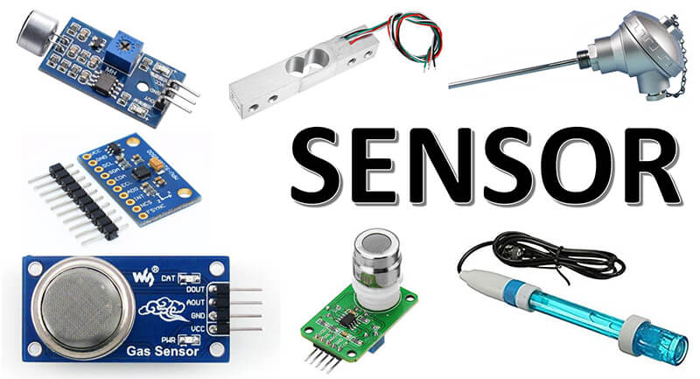

Hướng phát triển
Tích hợp GPS
Tích hợp cảm biến
Tăng cường độ chính xác, sức chống chịu

Slide 36
Cảm ơn thầy cô đã lắng nghe

